Slide 1
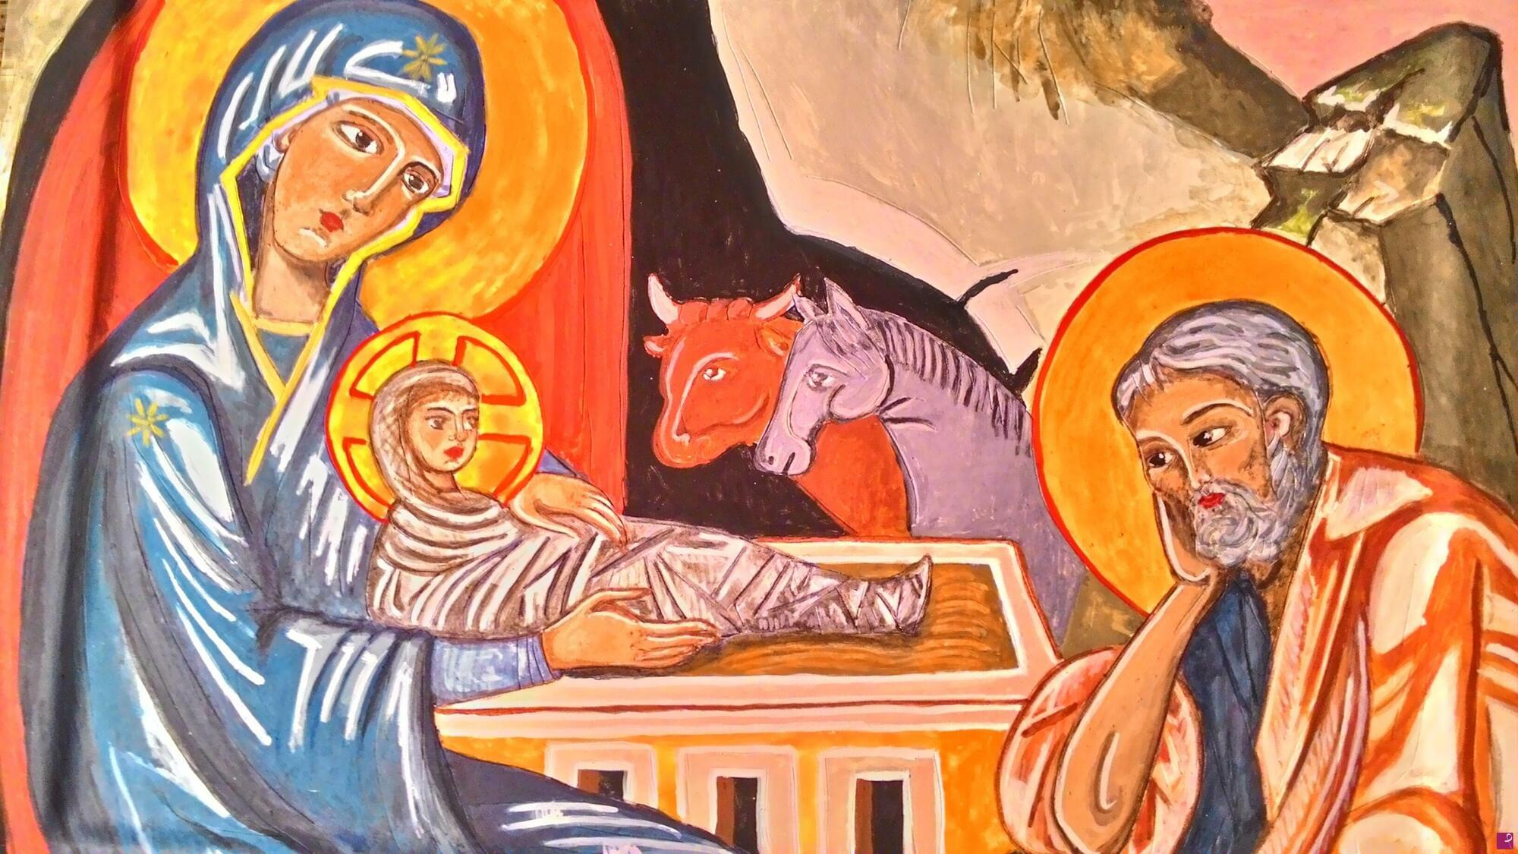
IL NATALE….

Slide 2
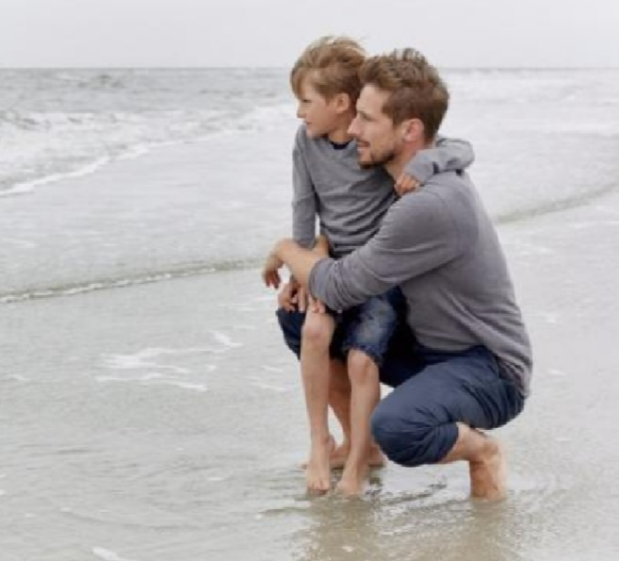
Osserva le immagini…
A cosa ti fanno pensare? Trovi analogie o differenze?

Slide 3
DIO SI FA UOMO COME NOI PER… incontrarci guardarci stare con noi…

Slide 4
Ha bisogno di un corpo, per toccarci, per ascoltarci,
per parlarci, per abbracciarci

Slide 5
Dio è come un papà e una mamma che si abbassano per mettersi alla stessa altezza del loro bambino, per poterlo guardare, accarezzare, incoraggiare, accompagnare.

Slide 6
Quale preghiera ci ha insegnato Gesù?

Slide 7
è un Padre amorevole che si china su di noi perché vuole stare vicino a noi, vuole condividere la nostra vita, vuole mettersi in relazione con noi.

Slide 8
E’ un Padre tenero e misericordioso.
Leggiamo in un salmo: ”Come è tenero un padre verso i figli, così il Signore è tenero verso gli uomini” e questo più volte Gesù ce lo mostra con la sua vita.

Slide 9
PAPA FRANCESCO
Ci dice che è la tenerezza la maniera migliore per toccare ciò che è fragile e l’uomo è fragile e debole

Slide 10
E’ un Padre nell’ombra.
il Padre non possiede il figlio, non lo imprigiona, ma lo lascia libero, libero anche di sbagliare.

Slide 11
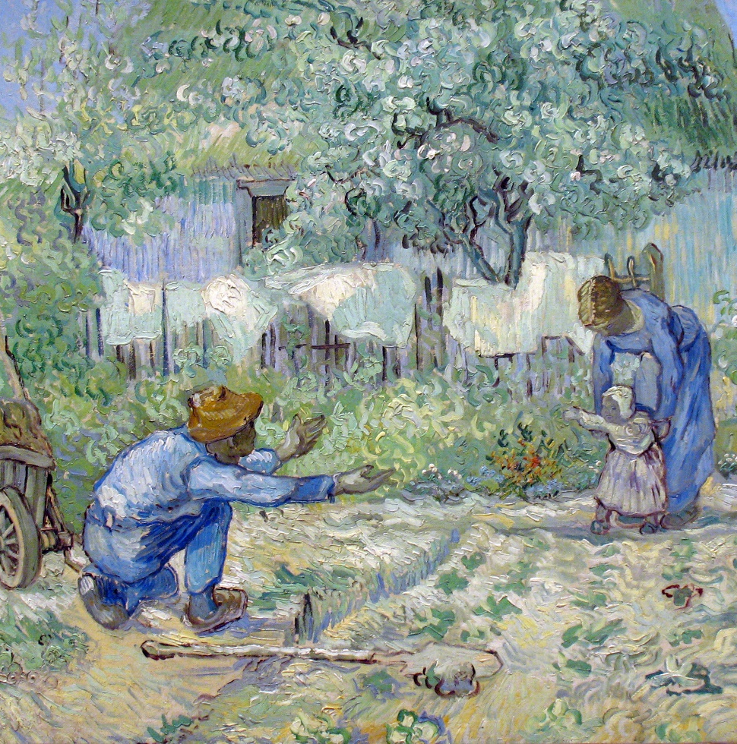
In questa immagine vediamo una madre protettiva e un padre che insegna a camminare, lo lascia libero anche di cadere

Slide 12
Nel chinarsi di Dio scopriamo il mistero dell’Incarnazione: Dio si è fatto carne per amarci, stando con noi.

